Slide 1
爐管新人學習進度報告
2017.06.12 ~ 2017.06.23
WCLIN15 林韋志
Notes:
115/11/07
Confidential

Slide 2
報告內容
一、兩周內爐管PM內容
二、Oxide-YPM(乾氧)大致流程
三、Profile Data
四、RCM Replace Bottle大致流程
五、總結 & 心得

Slide 3
一、兩周內爐管PM內容
日期 | 機台 | 學習內容
06/12(一) | N3 | SPM
06/13(二) | P3 | 5PM
06/14(三) | F14 | YPM
06/15(四) | RCM-3 | Replace Bottle
06/16(五) | P2 | 5PM
06/19(一)~06/22(四) | 新人訓練 | 新人訓練
06/23(五) | P4 | SPM
註：LP-SPM*2、LP-BPM*2、Oxide-YPM*1、RCM-3 Replace Bottle

Slide 4
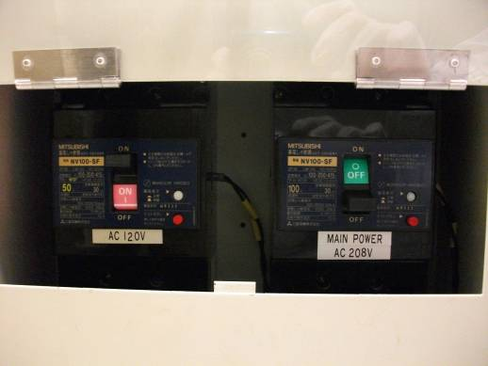
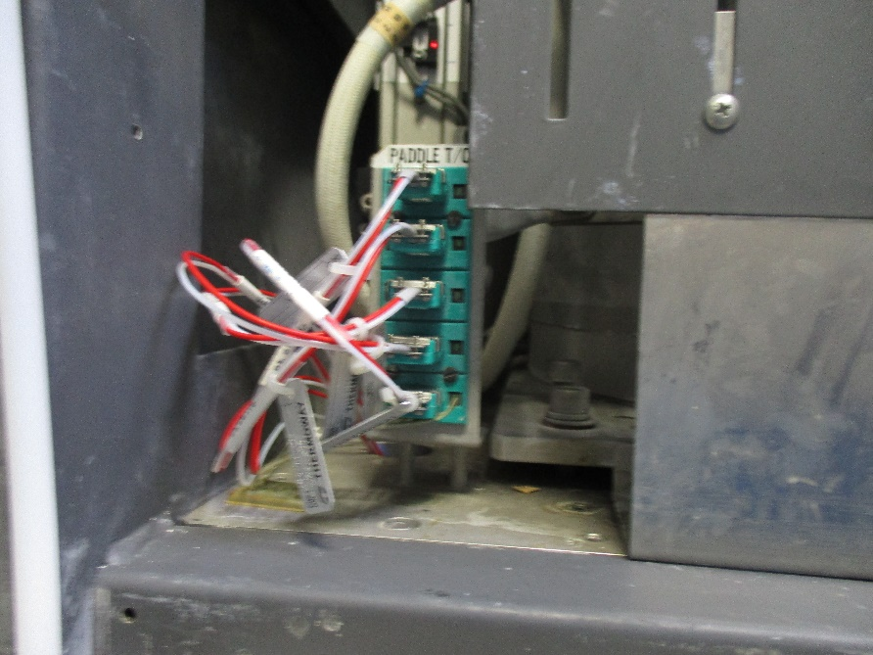
二、Oxide-YPM(乾氧)大致流程
1.關閉208V Power降溫 2.將Pedestal & Boat拿至酸房Clean
3.將Shutter打開加速降溫 4.拆下Shutter
5.拆下Exhaust Piping & Gas Intak Piping & Tube拿至酸房Clean
6.將Paddle TC接頭拔起
7.擺上Oxide治具 & Boat Elevator上升至接觸後彈簧稍微壓縮
8.拆開四顆Support Ring螺絲 9.將Boat Elevator降下
10.拆下五根Paddle TC 11.拆下Tube送至酸房Clean
208V

Slide 5
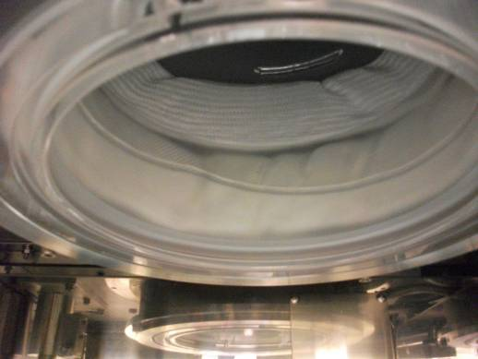
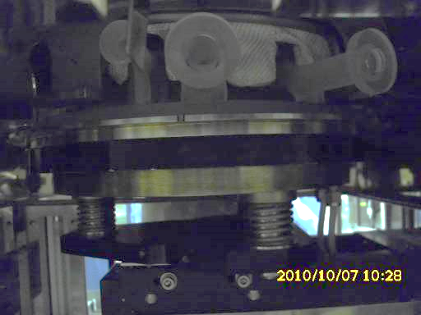
12.將Support Ring ( Manifold )用菜瓜布刷過後再用小白布沾IPA擦乾淨
13.擺上Tube 將TC孔轉至前方
14.至TC櫃拿取Paddle TC(抄下Old & New TC編號)
15.插上五根Paddle TC(由最長至最短)扣上TC扣件
16.將Tube升至P04 鎖上Support Ring之四顆螺絲
註：Tube升上去時需注意保溫棉位置是否有跑掉

Slide 6
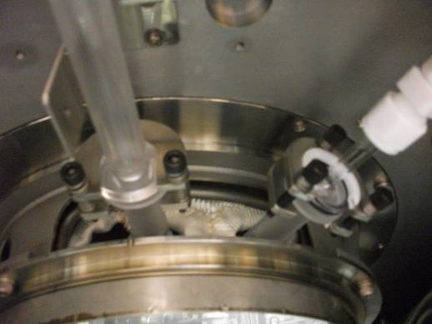
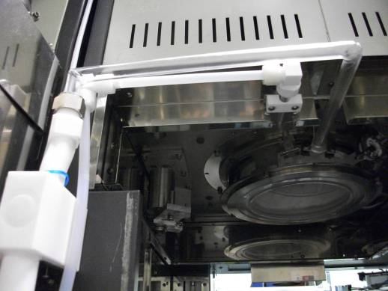
17.裝上Gas Intak Piping & Exhaust Piping
18.將Cap用菜瓜布刷乾淨並用小白布沾IPA擦乾淨
19.放上Pedestal & Pedestal Cover & Boat
20.做Pedestal & Boat的承接
21.做Boat & Boat Lock的定位
22.Check Transfer
23.裝上Shutter
24.Pedestal及Boat升至P04並開啟208 Power升溫
25.用Low Vacuum Clean機台內部
26.升溫完成後 做LK及Profile後Test Run(交接附上Profile前Data)

Slide 7
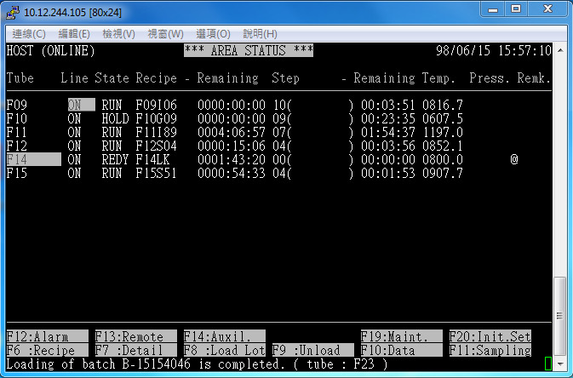
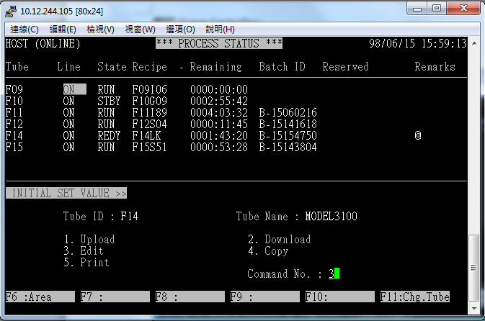
三、Profile Data
1.開啟Group Controller
2.輸入WBGC WBGC
3.Page down(下一頁) Page up(上一頁)
4.EX:F14 YPM
5.選擇F20 Init.Set (Shift+F10)
6.輸入EQ S220
7.選擇3 Edit

Slide 8
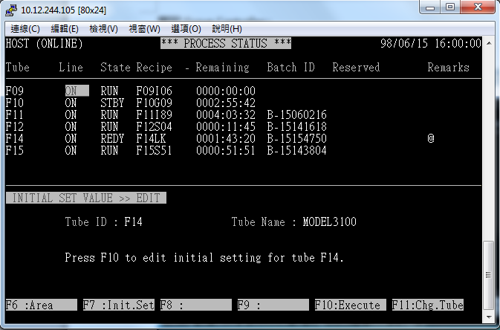
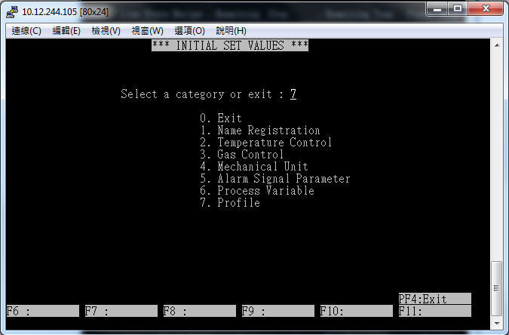
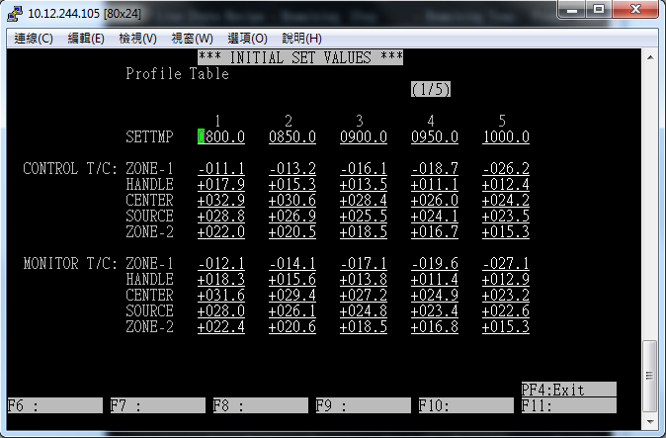
8.按下F10 9.選擇7 Profile
截下此圖付上交接

Slide 9
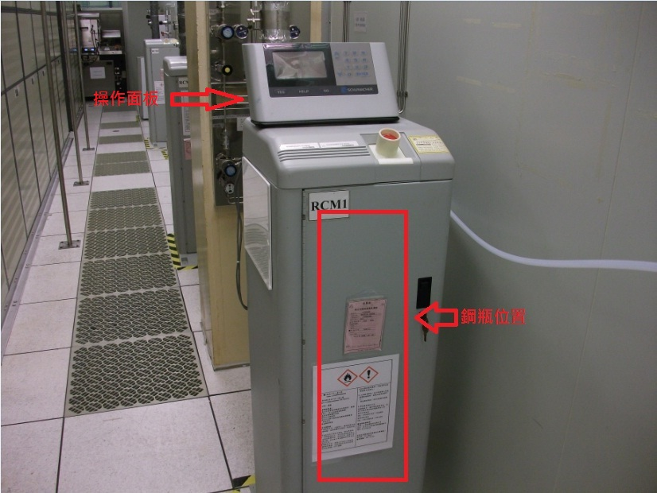
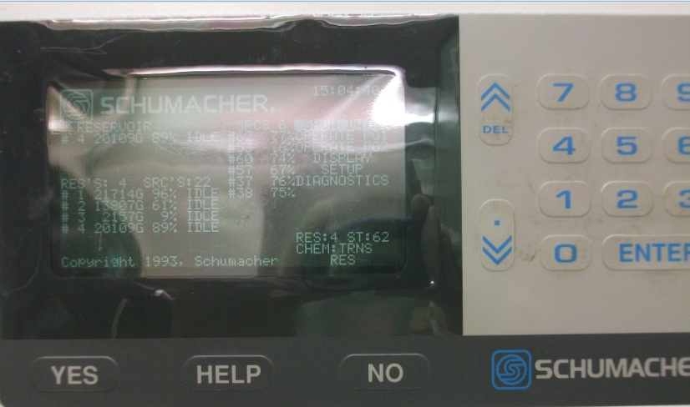
四、RCM Replace Bottle大致流程
1.至樓下確認RCM Pump為開啟的狀態 2.至操作面板選擇OPERATE PG2
3.輸入密碼8108 3.選擇Change
4.ENTER RESERVOR ID輸入更換鋼瓶之編號
5.關閉舊鋼瓶的Manual Valve(In & Out) 6.此時管路會自動Purge
7.將舊鋼瓶Manual Valve拆除後換上新鋼瓶 8.裝上Manual Valve(In & Out)
9.系統做Leak Check
10.確定更換之鋼瓶顯示數值為100% 22500GRAMS(若不是則更改補償值)
11.開啟Manual Valve(In & Out) 12.至樓下關閉RCM Pump
註：Group不要點進去以免Data流失
OPERATE PG2

Slide 10
五、總結 & 心得
這兩周由於遇到公司的新人訓練，有四天的時間都是在上課，所以PM的部分比較少一點。不過這四天的課程也讓我收穫良多，除了更瞭解公司發展及願景外，也瞭解到自己的True Colors以及在團隊中如何分工與合作，希望自己能夠將這幾天新人課程所學到的好好思考吸收後，試著融入在生活以及工作中。

